Slide 1
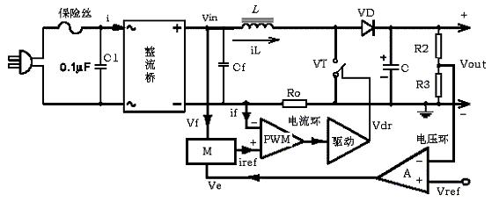
PFC电路概述及其主要工作原理
有源PFC电路原理及其控制方法
有源PFC是由电感电容及电子元器件组成的，通过专用IC芯片去调整电流的波形，对电流电压间的相位差进行补偿。具体做法是在输入整流桥与滤波电容之间插入一个开关变换器线圈，以控制输入电流的波形跟随电网电压波形，使电源呈现阻性。
典型APFC电路框图

Slide 2
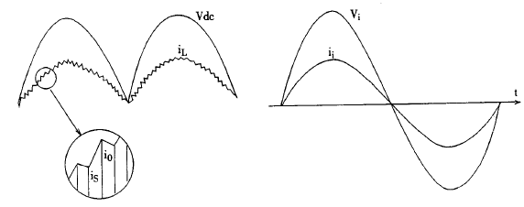
PFC电路概述及其主要工作原理
图2-4是一个典型的有源PFC电路模型，其基本工作原理如下：主电路的输出电压Vo和基准电压Vref比较后，输入给电压误差放大器A；整流电压Vin检测值Vf和电压误差放大器A的输出信号Ve共同加到乘法器M的输入端；乘法器的输出Iref则作为电流反馈控制的基准信号，与输入电流采样值If比较后，经过电流误差放大器加到PWM控制芯片及驱动器，用来控制主MOS管的通断。校正后的电流电压波形如下图所示：
主动式PFC可以达到0.99以上的功率因数，但其线路设计比被动式PFC复杂，成本也相对高。采用主动式PFC电路的电源不必采用很大容量的滤波电容，产品输出也十分稳定，适应电压非常宽。此外，主动式PFC还可用作辅助电源，因此在使用主动式PFC电路中，往往不需要待机变压器，而且主动式PFC还拥有稳定性佳、工频震动小，噪音低等优点。
经有源PFC校正后的电流电压波形

